Slide 1

7 Populaarikulttuuri, uskonto ja uskonnontutkimus

Slide 2

Johdattavat kysymykset
Mitä populaarikulttuurilla tarkoitetaan?
Miten populaarikulttuuri ja uskonnot vaikuttavat toisiinsa?
Miten populaarikulttuuri voi vaikuttaa elämänkatsomukseen?
Millaisin eri tavoin uskonnontutkijat tarkastelevat populaarikulttuuria?

Slide 3


Populaarikulttuuri
viihde
massakulttuuri
raja taiteeseen häilyvä
esim. elokuva, sarjakuva, pop-musiikki, pelit

Slide 4
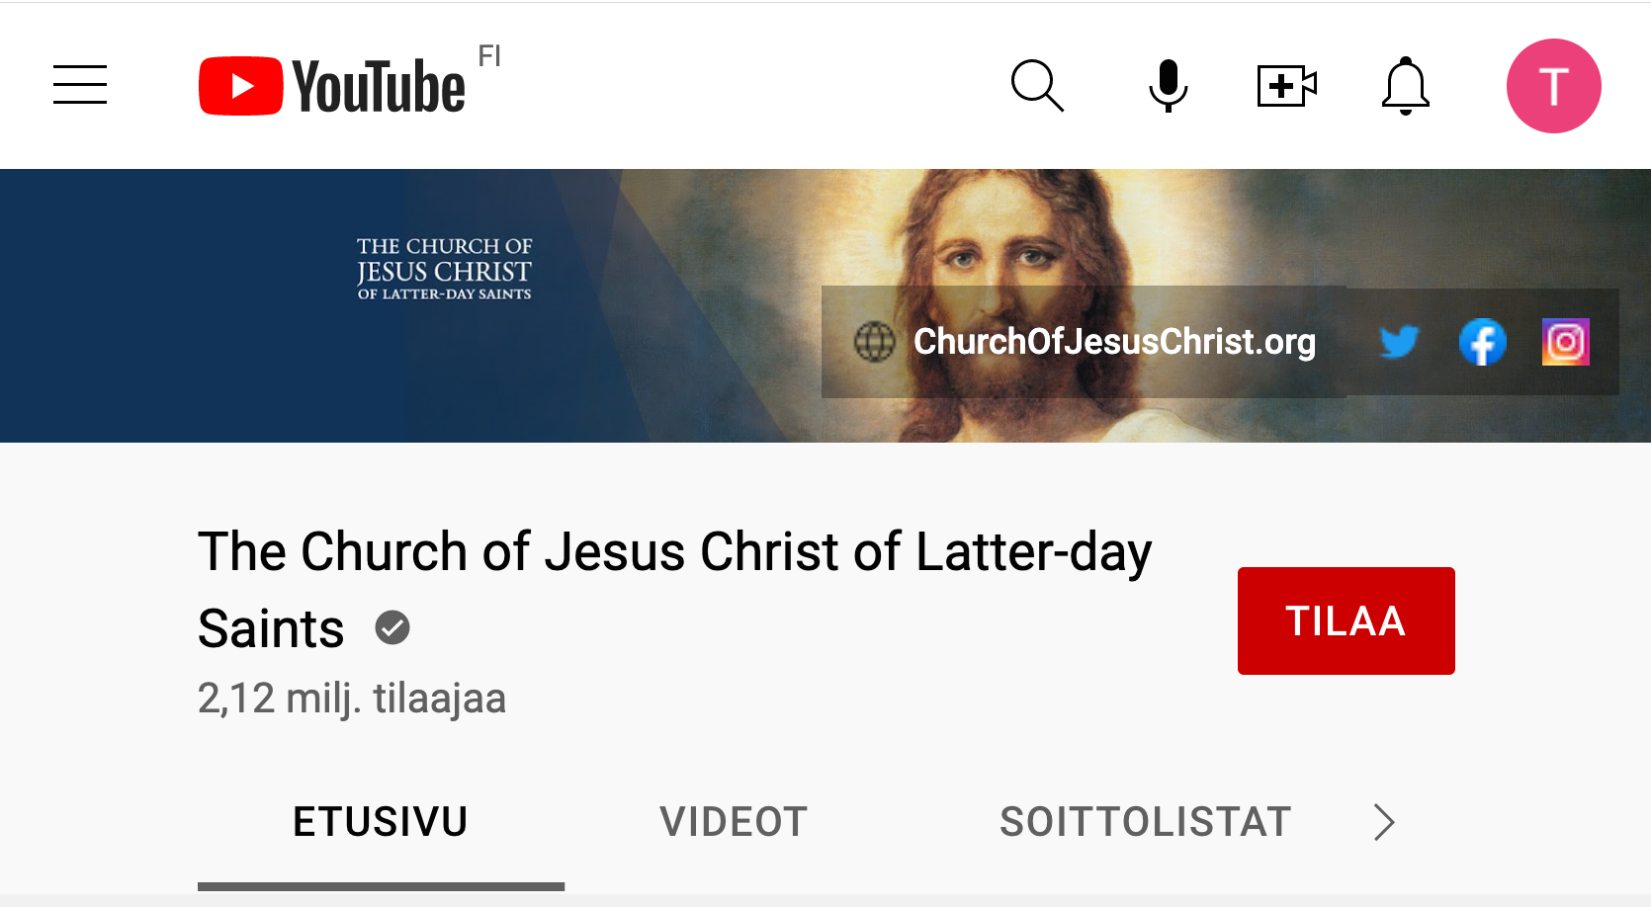
Uskonnon ja populaarikulttuurin vuorovaikutus
uskonnolliset yhteisöt hyödyntävät populaarikulttuurin tuotteita ja tuottavat omaa populaarikulttuuria
esim. YouTube -kanavat, kristillinen populaarimusiikki ja elokuvat
populaarikulttuurissa esillä uskonnollisia teemoja
populaarikulttuuri synnyttää uskonnollisia tai uskonnon kaltaisia ilmiöitä
esim. fanikulttuuri
populaarikulttuurin avulla rakennetaan omaa elämänkatsomusta

Slide 5
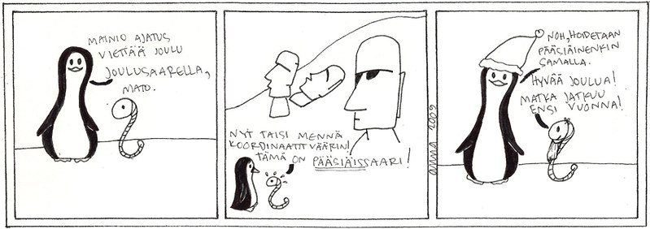
Uskonnontutkimus ja populaarikulttuuri
useita tarkastelunäkökulmia
tekijälähtöinen
tarkastellaan tekijän suhdetta uskontoon ja sitä, miten tekijän maailmankatsomus näkyy hänen tuotannossaan
tekstilähtöinen
tutkitaan, miten uskonto näkyy teosten teksteissä
uskonnon ulottuvuus -teorian hyödyntäminen
tarkastellaan, miten uskonnon ulottuvuus/ulottuvuudet näkyvät teoksessa

Slide 6

Uskonnontutkimus ja populaarikulttuuri
teologinen
elokuvan sisältöä analysoidaan suhteessa kristilliseen perinteeseen, esim. Jeesus-hahmo
mytologinen
analysoidaan elokuvan myyttistä sisältöä, esim. monomyytti, amerikkalainen monomyytti
yhteiskunnallinen
elokuvan sisältöä tarkastellaan kriittisesti, esim. vallankäyttö, uskonnon kuvaus elokuvassa

Slide 7
Keskeiset käsitteet
populaarikulttuuri
tekijälähtöisyys
tekstilähtöisyys
teologinen tarkastelutapa
mytologinen tarkastelutapa
monomyytti
yhteiskunnallinen tarkastelutapa
Kuvat: Pexels ja Flickr

